Slide 1
Gestión Social Local
GSL

Slide 2
¿Qué es Gestión Social Local?

Slide 3
¿Qué es GSL?
Gestión Social Local (GSL) ha sido diseñada como una herramienta que ayuda a organizar mejor y de forma más integrada la atención social municipal para avanzar en la provisión integrada de beneficios y servicios sociales a las personas de la comuna que los requieren. Su funcionamiento en la municipalidad está dirigido a facilitar el trabajo conjunto entre unidades municipales, incrementar la eficiencia de la gestión social y mejorar los resultados de las intervenciones sociales municipales. Todo lo anterior, a partir del perfeccionamiento de la gestión en base a un enfoque de servicios centrados en las personas.

Slide 4
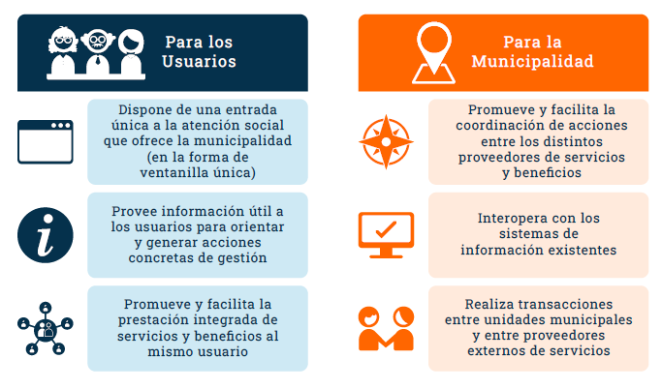
¿Qué es GSL?

Slide 5
¿Qué ofrece a la tarea de Asistencia Social Municipal?
Los objetivos de la instalación del módulo Base Municipal de GSL en el contexto de alta demanda asistencial, se pueden resumir en:
• Proveer a las unidades municipales información consolidada acerca de los/as usuarios/as de la asistencia social, para facilitar la identificación de las posibles acciones de apoyo al problema presentado.
• Facilitar los procesos de derivación de usuarios/as de una unidad a otra para la atención de procesos específicos. Atención más ágil para usuarios/as y funcionarios/as.
• Organizar la provisión de prestaciones sociales en el menor tiempo posible, brindando una atención de calidad y asegurando una adecuada rendición de cuentas del trabajo desarrollado.

Slide 6
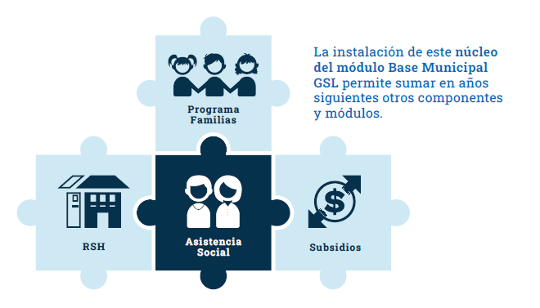
¿Qué ofrece a la tarea de Asistencia Social Municipal?
GSL tiene una estructura modular que se inicia con la instalación de un Módulo Base cuyo eje es la unidad municipal de Asistencia Social, a la que se conectan el Registro Social de Hogares (RSH), la unidad de Subsidios Sociales y el Programa Familias.

Slide 7
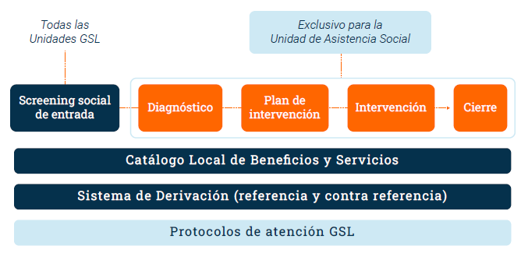
Modelo de Gestión de Casos
Sociales
Cuenta con instrumentos de gestión partiendo por un Screening Social común a disposición de todas las unidades municipales componentes del módulo Base Municipal, que es un instrumento de diagnóstico social que compila los datos administrativos disponibles por persona y por hogar, incluyendo la información de beneficios entregados en la municipalidad.
Los otros instrumentos de gestión corresponden a:
1. El Catálogo Local de Beneficios y Servicios: que es un registro actualizado de aquellos beneficios y servicios que pueden ser gestionados por las unidades componentes del módulo Base Municipal y además reemplaza los mapas de oferta existentes en la municipalidad.
2. Un Sistema de Derivación con mecanismos de referencia y contrarreferencia: que permite ofrecer una atención integrada a los/as usuarios/as cuando requieren beneficios o servicios de otra unidad (municipal o no) diferente a la que lo está atendiendo, de forma de disminuir los tiempos de espera tanto del/de la funcionario/a como del/de la usuario/a.
3. Los Protocolos de Atención: que son acuerdos formales entre unidades, expresados en un documento que vincula a los que lo suscriben y que regula el proceso de derivación de usuarios/as GSL.

Slide 8
Asistencia Técnica para GSL

Slide 9
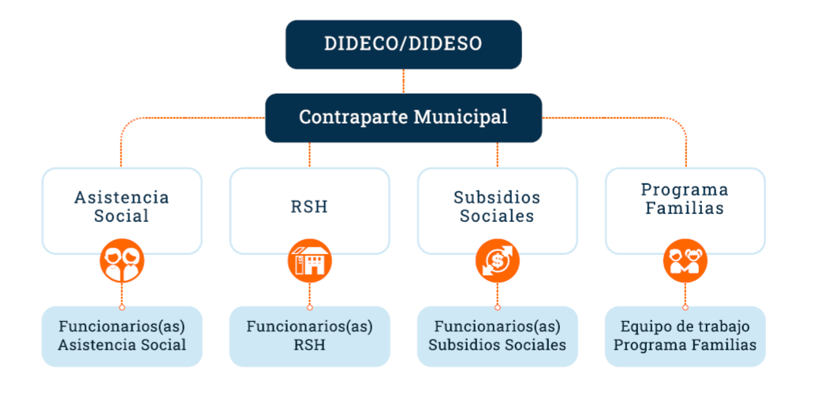
Participantes de la Asistencia Técnica
De acuerdo con las características de la municipalidad, un/a mismo/a funcionario/a puede ocupar dos o más roles, si cumple dos o más funciones.

Slide 10
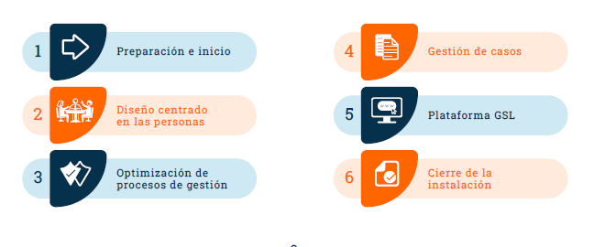
Proceso de Asistencia Técnica
• Se utiliza una combinación de sesiones virtuales, e-learning y trabajo personal y/o grupal.
• Se contemplan tutorías de reforzamiento de contenidos, en caso de ser necesario.
• Se utiliza una plataforma de Asistencia Técnica GSL (en línea) para las actividades de e-learning y las tareas que se solicitarán a los/as participantes.
• Cualquier funcionario/a que tenga un dispositivo (teléfono, tablet, computador) en el que pueda reproducir videos en Youtube, Netflix, Amazon y otros, y navegar y reproducir videos por redes sociales (Facebook, Instagram, Linkedin) está en condiciones de participar.
• Las actividades completadas y aprobadas por los/as funcionarios/as participantes en el proceso de asistencia técnica GSL serán certificadas. En cada trayectoria de aprendizaje se consideran actividades que aportan créditos a la certificación final.
• Dependiendo del perfil del/ de la funcionario/a en GSL, se certificarán entre 33 y 68 horas de capacitación que podrán incorporarse a la hoja de vida del/de la funcionario/a.

Slide 11
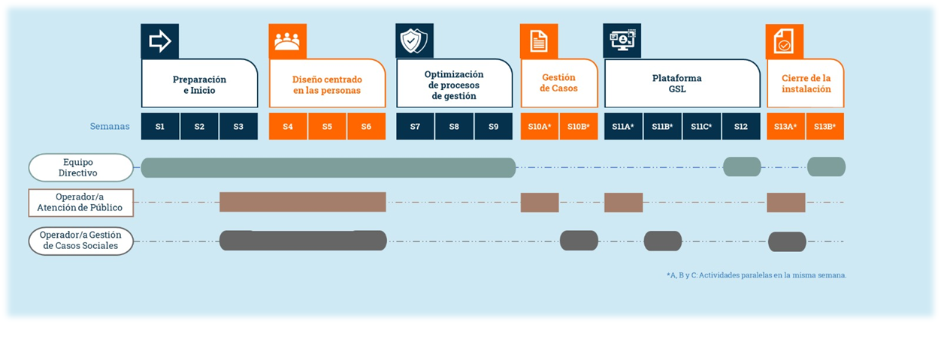
Programación

Slide 12
Para comenzar
Se debe confirmar el rol de quien se desempeñará como Contraparte Municipal.
Cada Municipalidad deberá garantizar que los/las funcionarios/as participen de cada sesión de trabajo, reservando el horario y día asignado para las sesiones GSL
Cada Municipalidad participante debe enviar el Registro completo de operadores para inscribir a los participantes en el curso de Asistencia Técnica GSL
Se debe establecer el día y horario de participación de cada Municipalidad.

